Slide 1
СИСТЕМА АВТОМАТИЗОВАНОГО КОНТРОЛЮ ЗНАНЬ
Роботу виконав
студент групи УП з-11
Яковенко АНТОН
Перевірила
доктор технічних наук, професор
Колеснікова К. В.

Slide 2

ХАРАКТЕРИСТИКА
Програмний продукт являє собою веб-систему з можливістю реєстрації та проходження завдань
У системі є три ролі – викладач, студент, адміністратор
Авторизація користувача здійснюється за допомогою механізму Basic Authorization
інтерфейс дозволяє швидко освоїтися БУДЬ-ЯКОМУ користувачу

Slide 3

ПЕРЕВАГИ
різноманітніСТЬ програм і курсів
велика свобода доступу
спілкування без кордонів
економія часу
власний розклад уроків
гнучкість навчання
незалежність від зовнішніх обставин

Slide 4

СЦЕНАРІЙ КЛІЄНТА (Викладач)
Викладач може створювати КУРСИ та додавати до них питання
викладач може опублікувати КУРСИ з ВІКТОРИНАМИ вікторину
Після публікації вікторини студенти починають її проходити, і викладач більше не може її редагувати, оскільки оцінка буде необ'єктивною
Впродовж усього процесу проходження вікторини студентами, викладач може бачити їх результати
Якщо деякі студенти проходять тестування занадто довго, учитель може примусово закрити вікторину для них з поточним балом

Slide 5

СЦЕНАРІЙ КЛІЄНТА (СТУДЕНТ)
Коли студент реєструється, він не належить до жодної групи і не має ніяких вікторин для проходження
викладач може додати студента до групи, або видалити його з неї і давати йому вікторини
СТУДЕНТ може проходити вікторину необмежену кількість разів, але після кожного разу, ост
студент може переглядати викладачів, які публікують йому вікторини, і порівнювати свої результати з результатами одногрупниківаточний результат буде менше

Slide 6

МІСІЯ
Довести еквівалентність традиційної освіти з дистанційною
Вирішення мовної проблеми при проходженні онлайн курсів
Забезпечення міцного зворотнього зв’язку між студентом та викладачем
Зробити електронне навчання зручним та доступнім

Slide 7
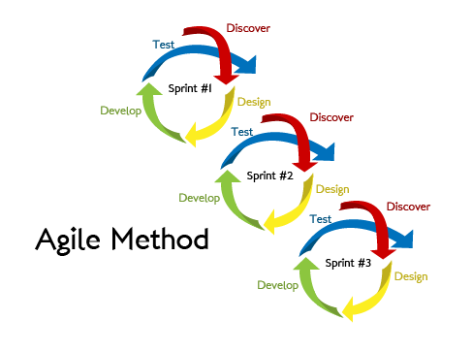
Вибір методології AGILE
за невеликий проміжок часу ПОТРІБНО розробити мінімально готову, але повністю функціонуючу систему
НАЯВНІСТЬ приблизно спланованих вимог, реалізація яких розбивається на ітерації
Вимоги можуть змінюватися в процесі розробки
Важлива реакція на зміни вимог
У кінці кожної ітерації – успішне проходження тестів

Slide 8

СТРУКТУРА РОБІт
визначення вимог, їх специфікація
створення прототипу програмного продукту
розробка та тестування
розгортання системи в продуктивному середовищі
ПІДТРимка та адміністрування готового продукту

Slide 9

РОЛІ
ВИКЛАДАЧ
СТУДЕНТ
АДМІСТРАТОР

